Slide 1


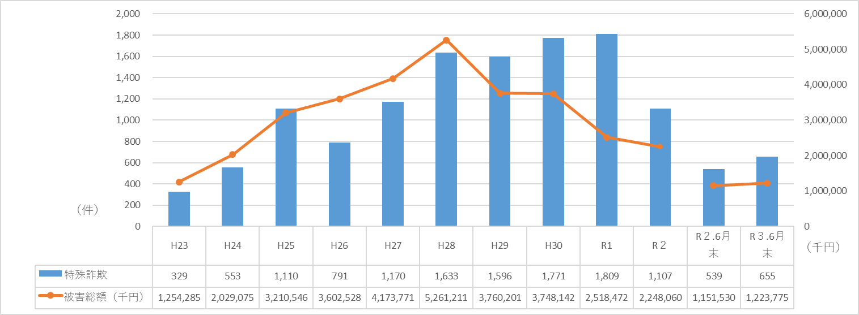



安まち通信
令和３年７月28日
大阪府安全なまちづくり推進会議
令和３年度 第４号
特殊詐欺認知状況（令和３年上半期）
大阪府警察より、本年６月末時点における特殊詐欺の認知状況が公表されました。
下表のとおり、特殊詐欺全体の認知件数及び被害金額が増加傾向となっています。
特殊詐欺被害の撲滅に向けて、被害の未然防止にご協力をお願いします。
★認知件数及び被害金額の年別推移★
★認知件数及び被害金額【暫定値】
● 特殊詐欺全体の認知件数及び
被害金額が増加しています。
● 還付金詐欺（税金還付等を
装い、被害者にATMを操作さ
せるもの）の認知件数と被害金
額が増加傾向にあるので注意し
てください！
● キャッシュカード詐欺盗の
認知件数及び被害金額が減少し
ています。
● 不審な電話があれば、お金を
振り込む前に警察・家族・友人
に相談しましょう。

